Slide 1
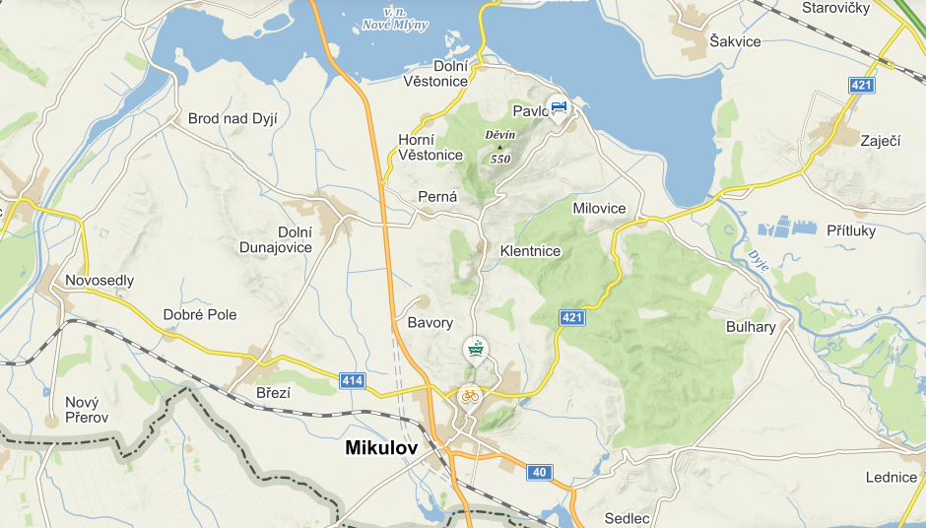
PÁLAVA – SLUNCE A NEKONEČNÝ VINOHRAD
1. DEN
VĚSTONICE
VINICE
2. DEN

Slide 2
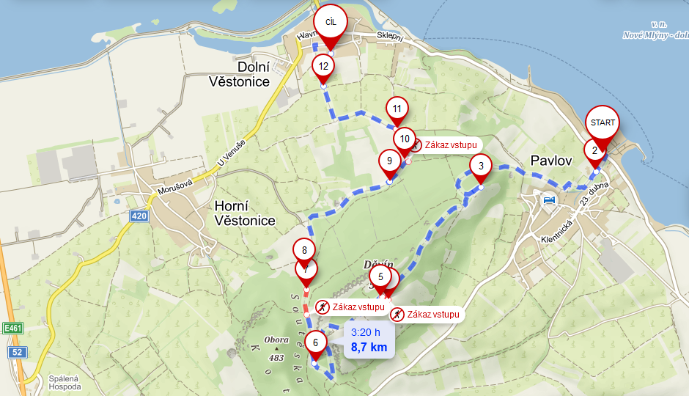
VĚSTONICE
ARCHEOPARK
DĚVIČKY
VINICE
ZPĚT

Slide 3
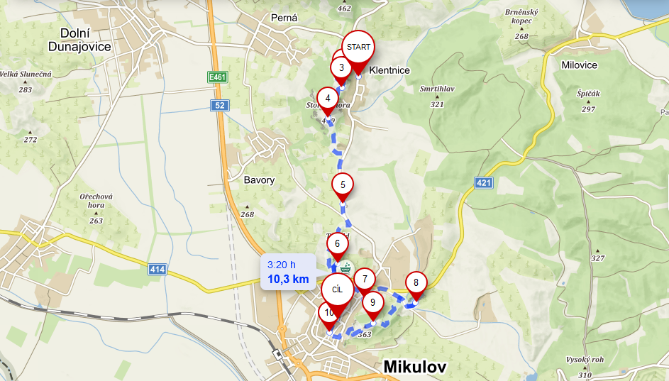
SIROTČÍ HRÁDEK
JESKYNĚ NA TUROLDU
LOM
SVATÝ KOPEČEK
ZÁMEK MIKULOV
ZPĚT

Slide 4
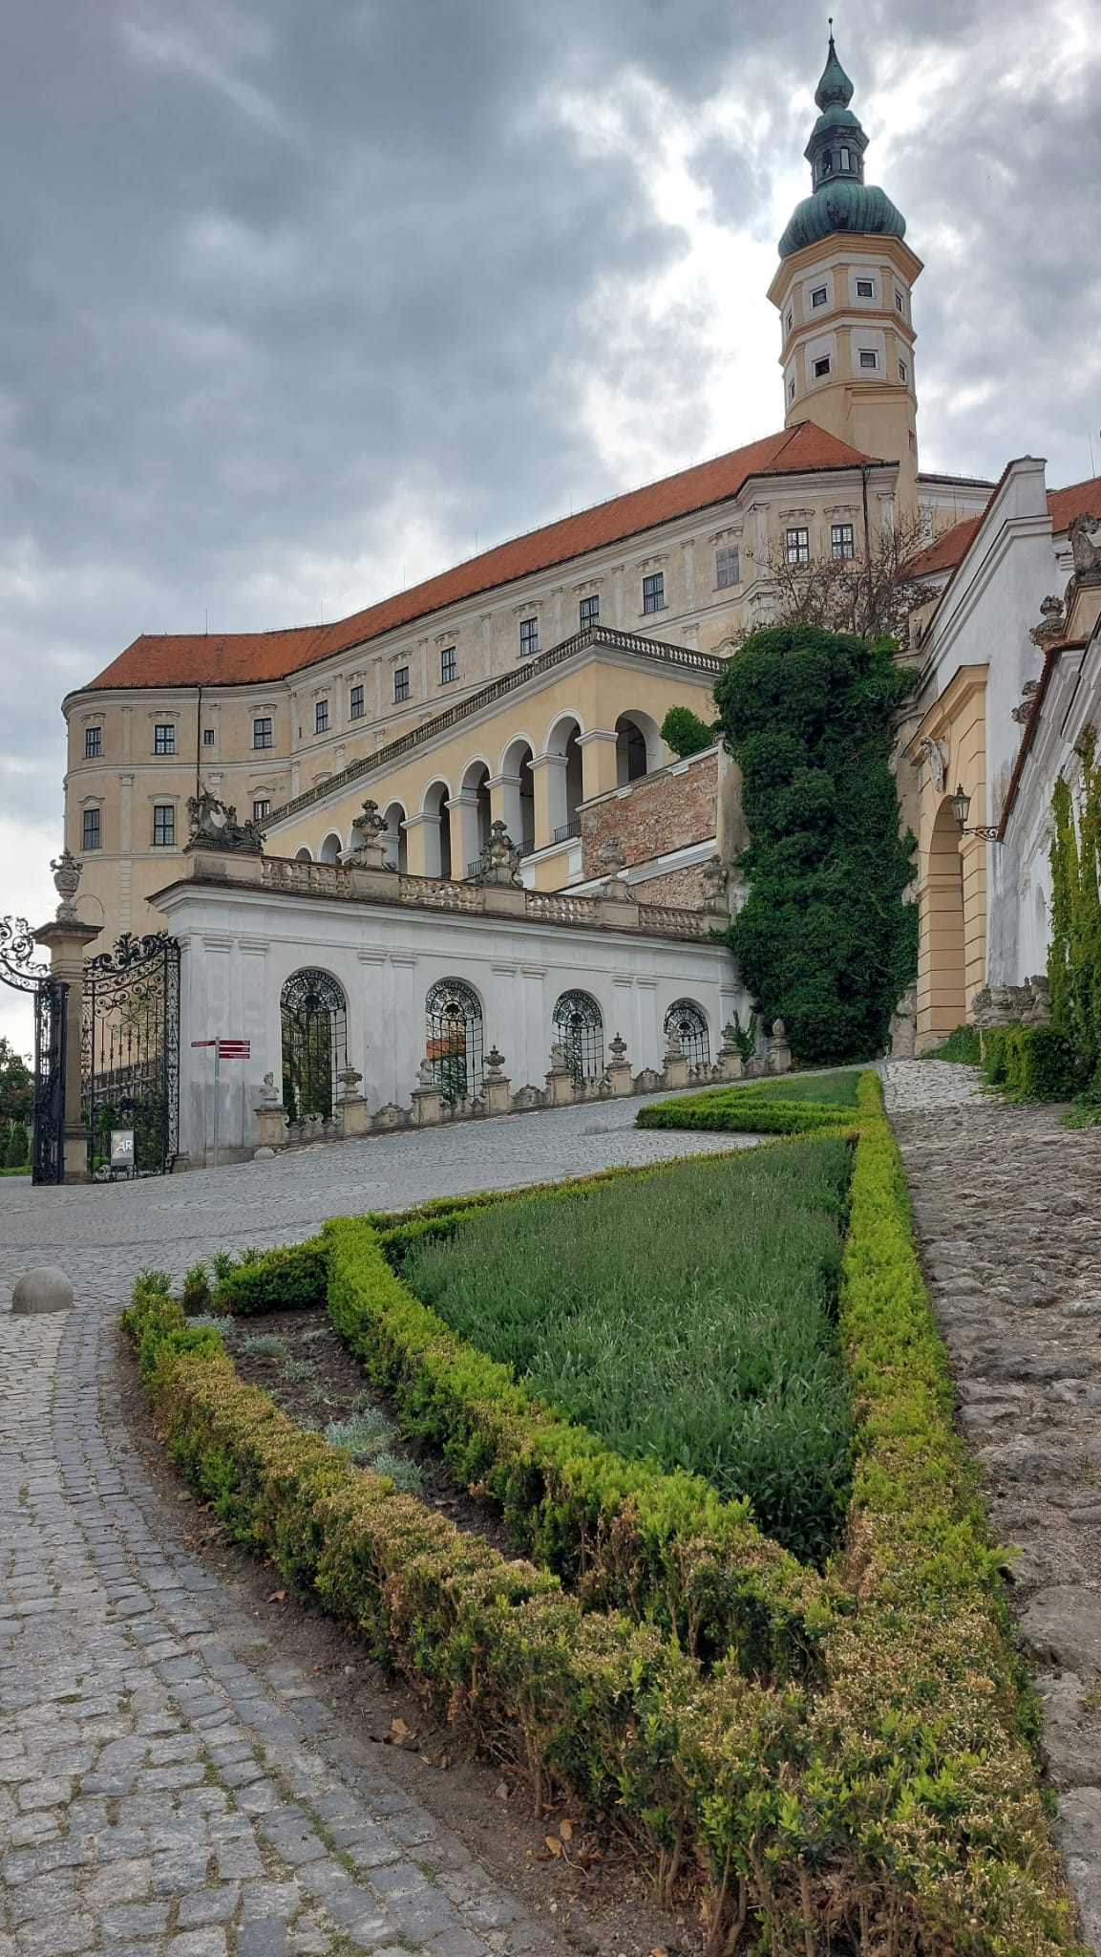
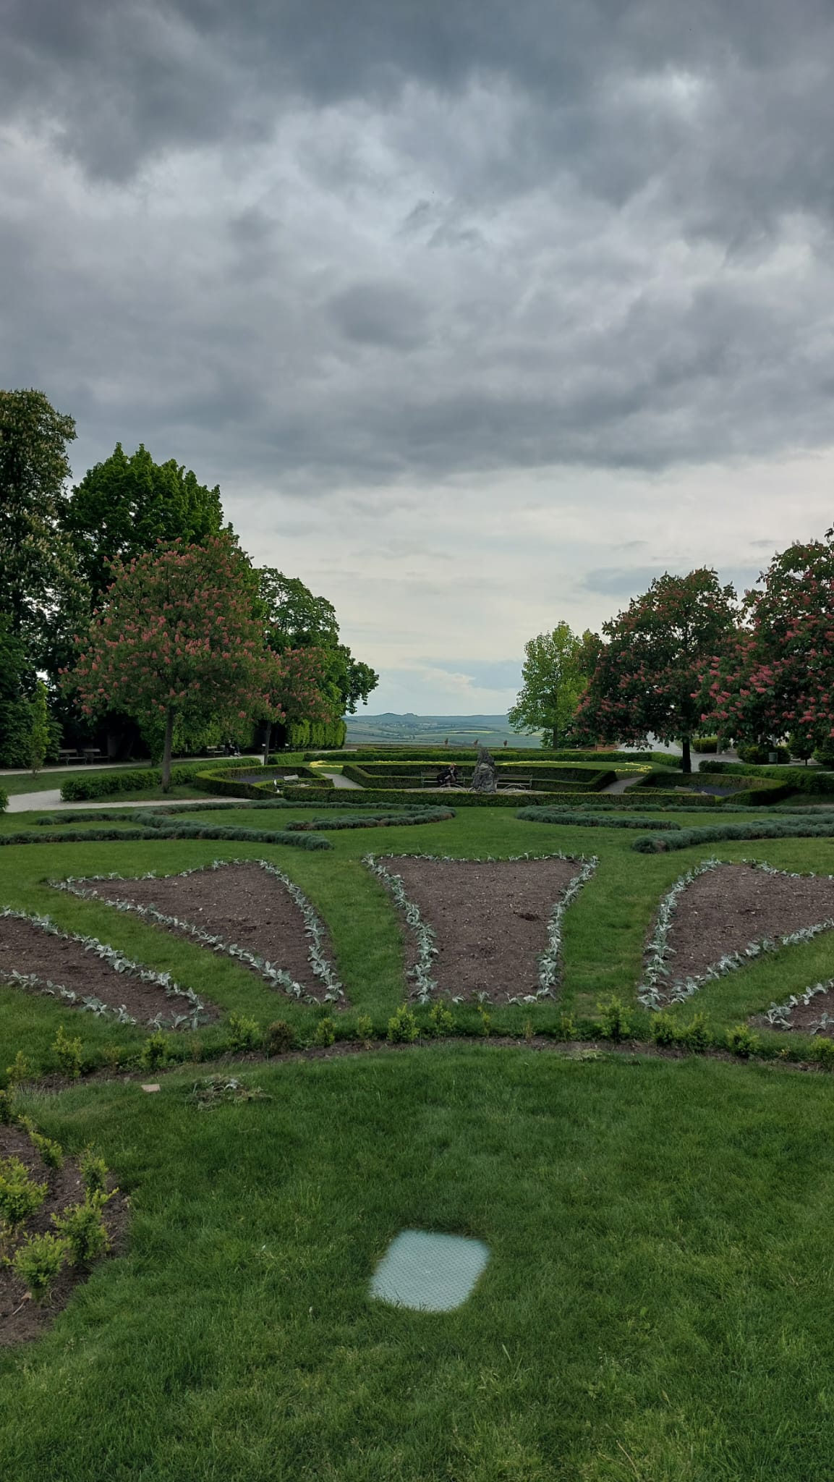
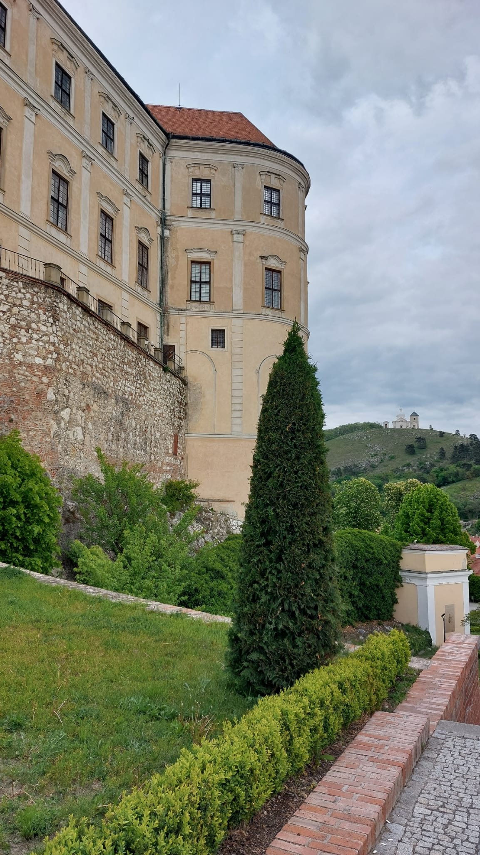
ZPĚT
Někdejší liechtensteinský a později dietrichsteinský zámek, stojící na výrazném skalním útesu tvoří již několik století nepřehlédnutelnou dominantu Mikulova.

Slide 5
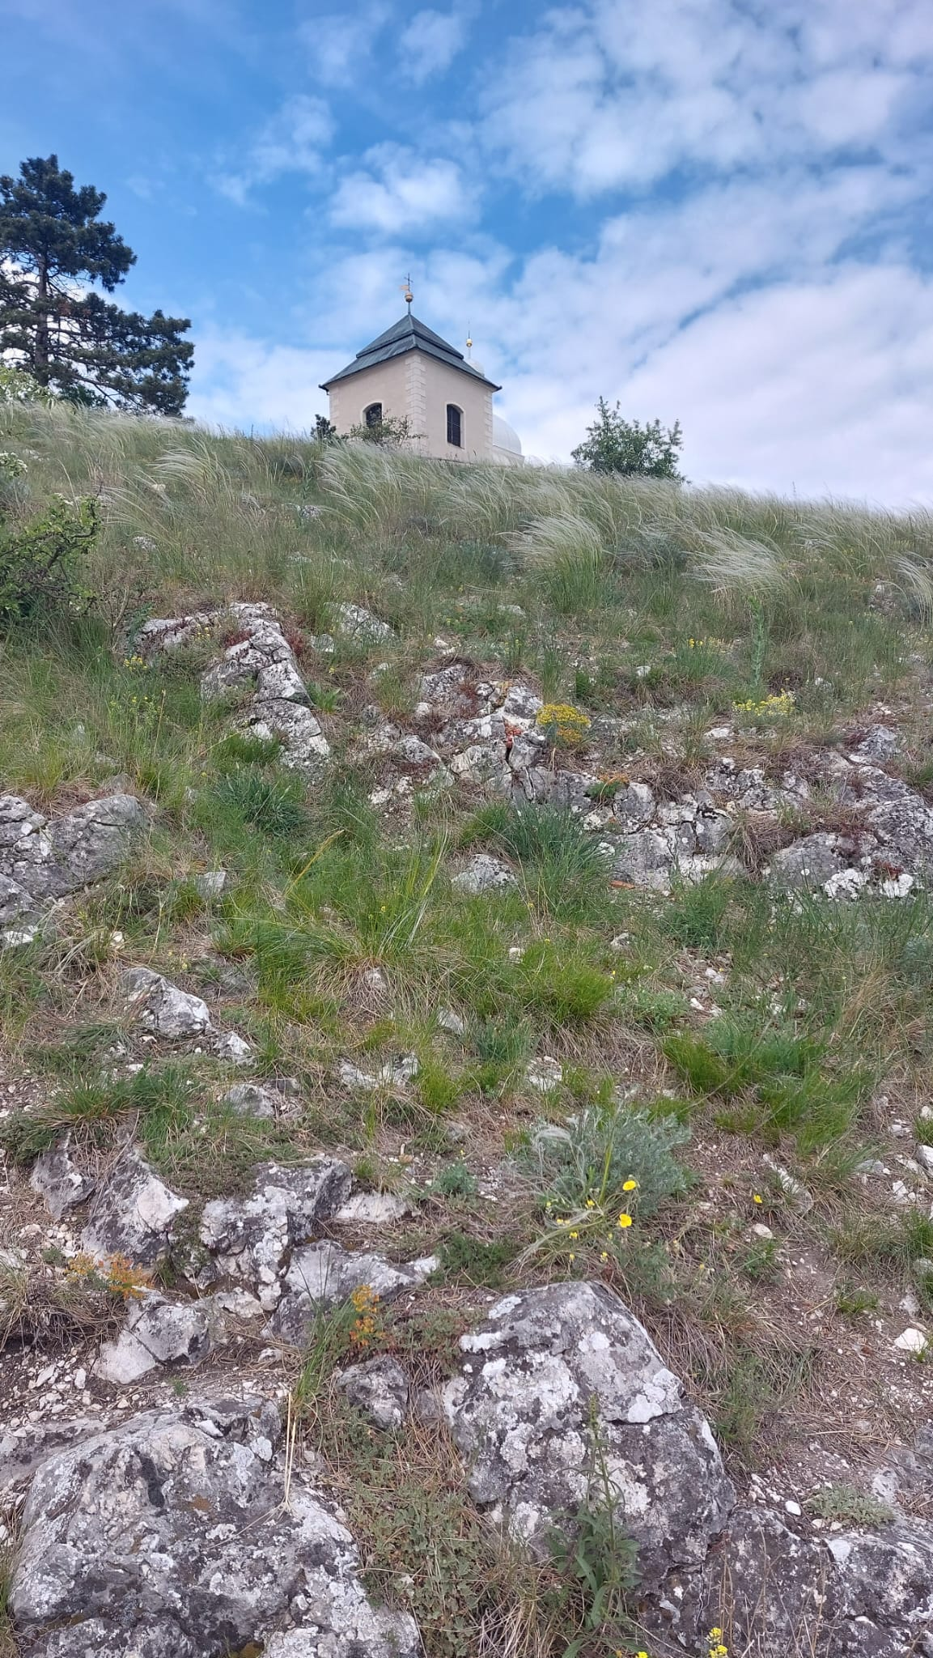
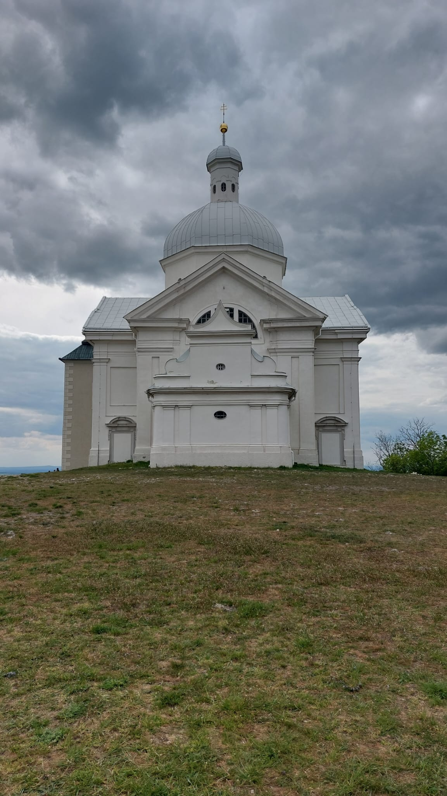
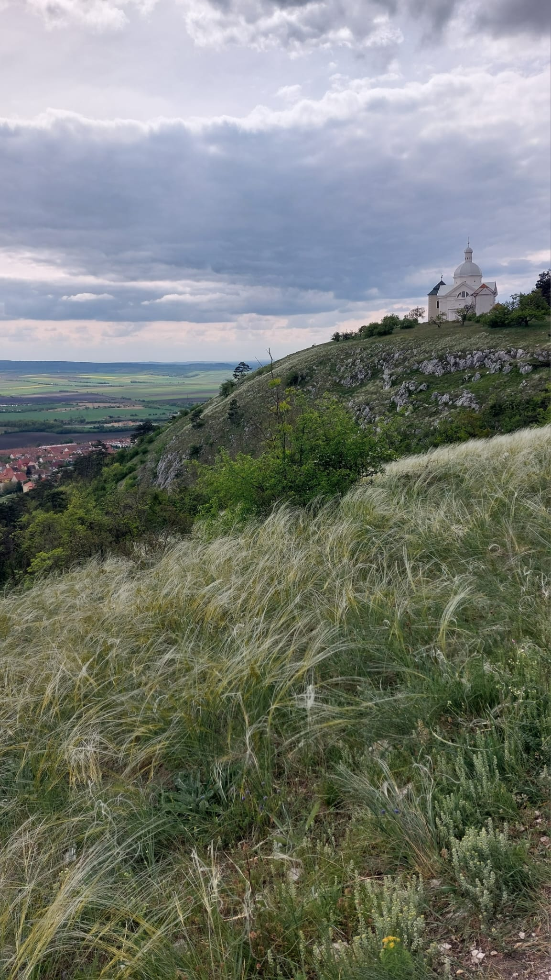
ZPĚT
Na Svatém kopečku se nachází několik staveb jako jsou například kaple svatého Šebestiána, kaple Panny Marie Bolestné nebo zvonice na Svatém kopečku. Pod ním se rozpíná malebné městečko Mikulov.

Slide 6
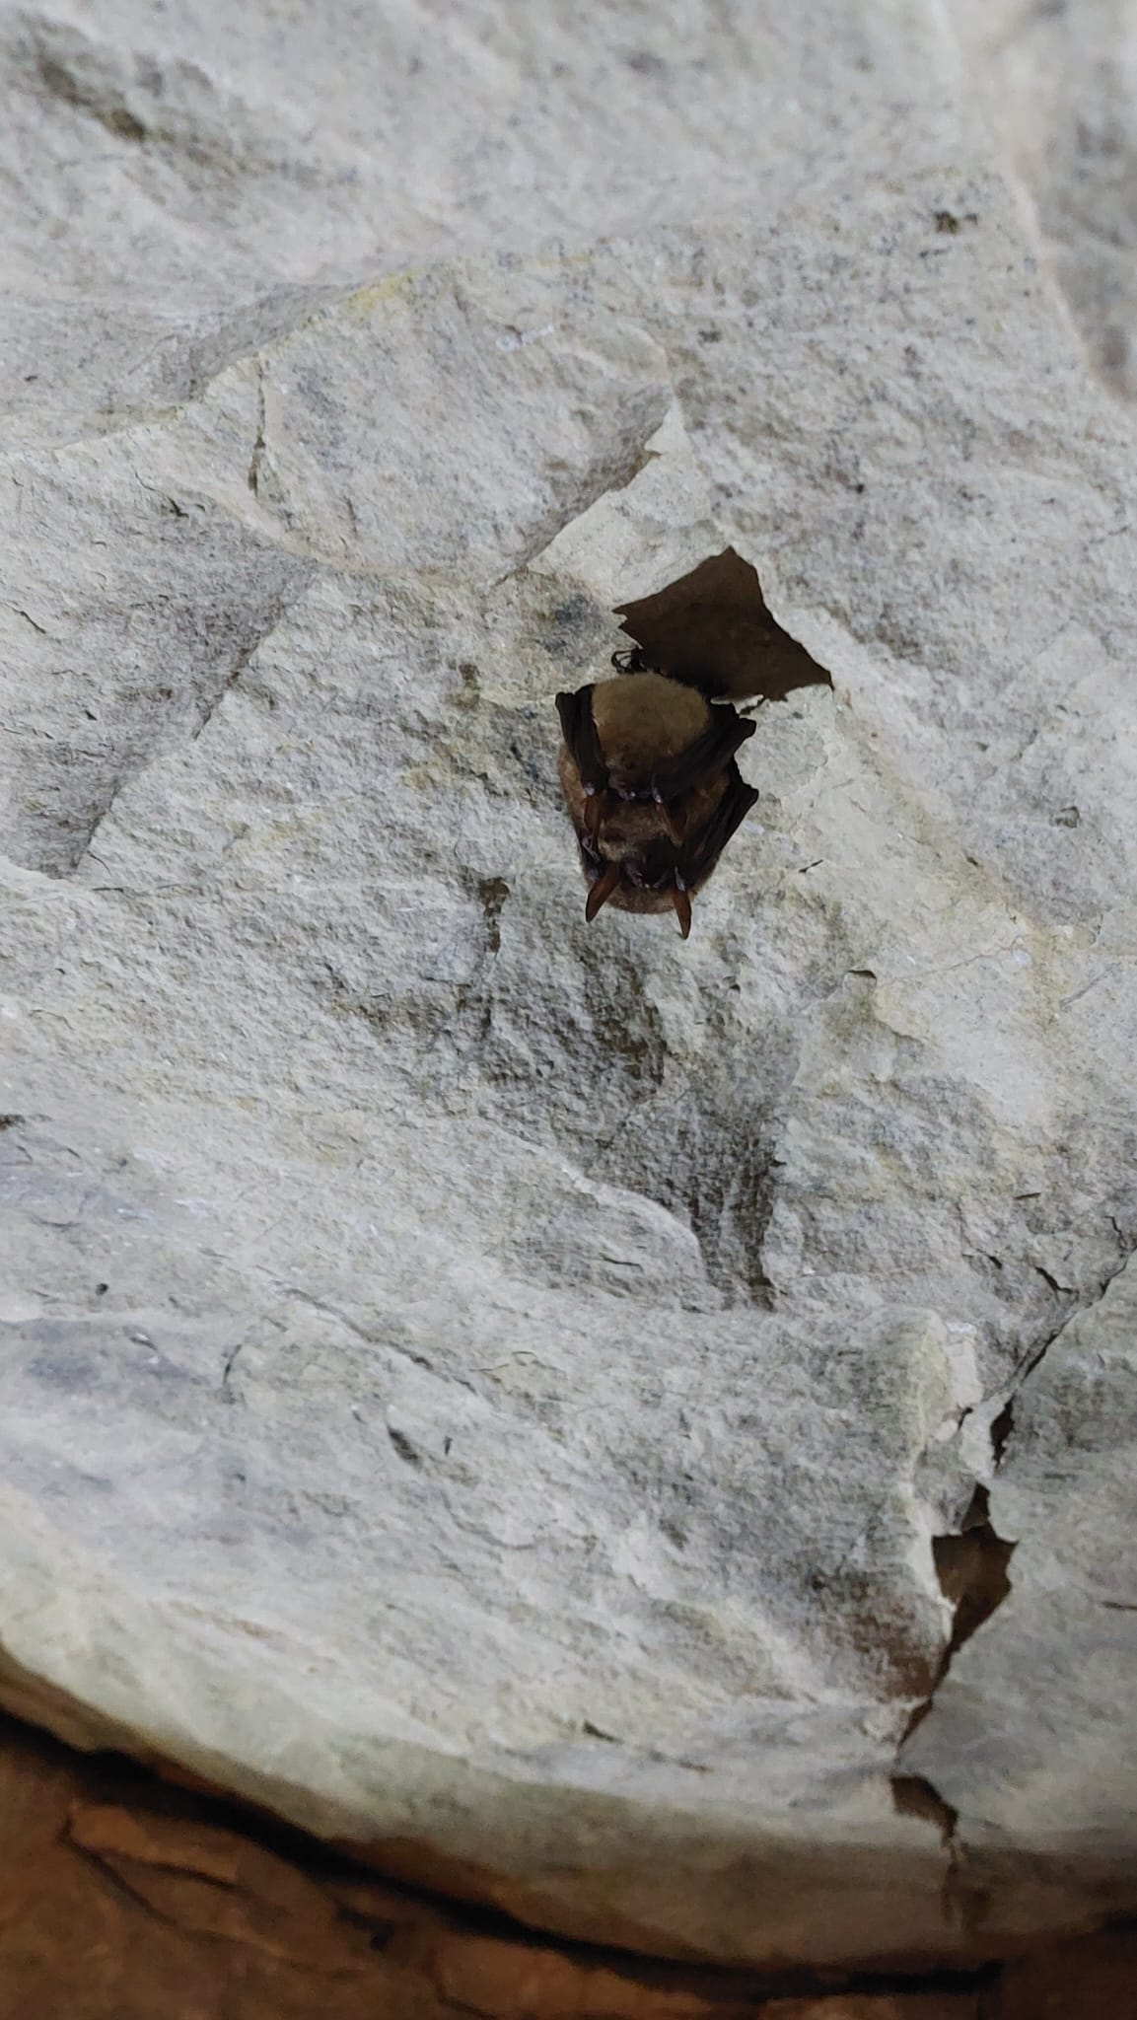
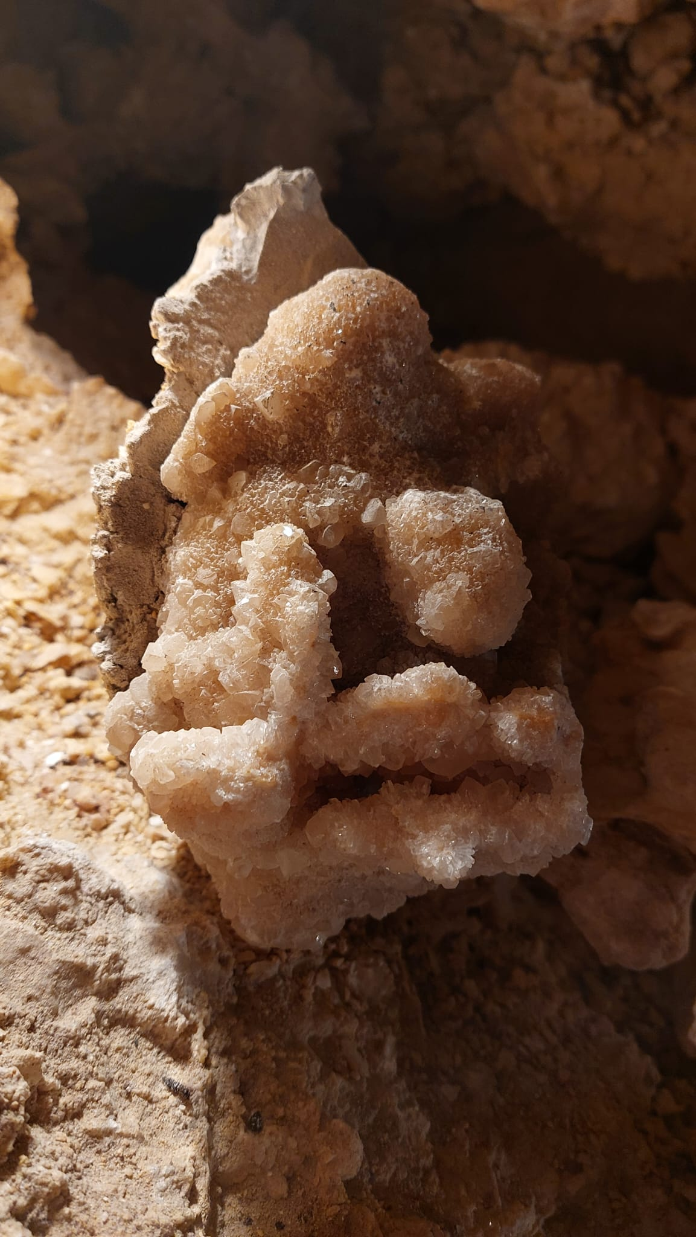
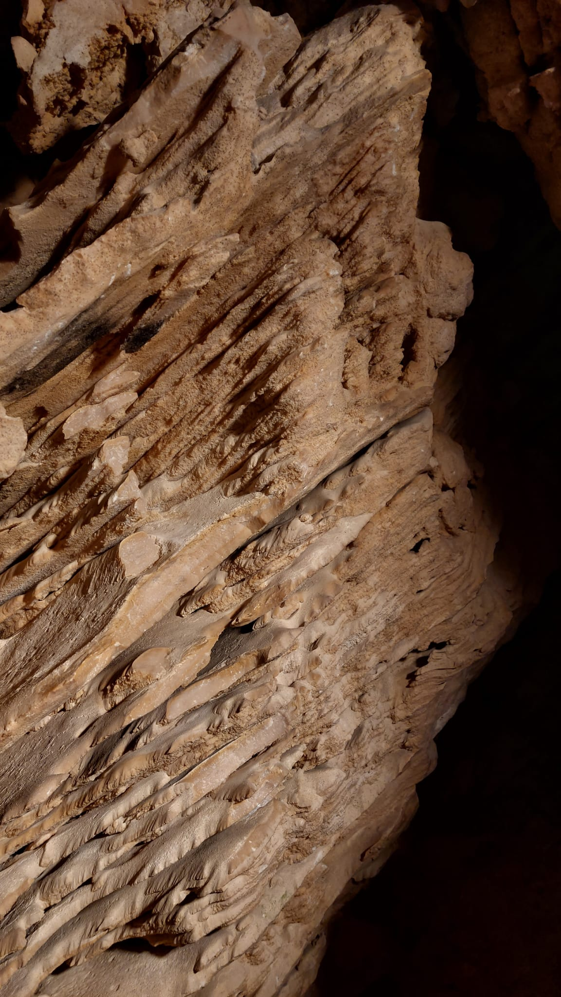
ZPĚT
Jeskyně Na Turoldu se nachází v CHKO Pálava poblíž města Mikulov. Turold je největší jeskyně vzniklá v druhohorních vápencích v ČR. Tuto jeskyni tvoří přes 3 km chodeb. Můžeme zde potkat netopýry či vrápence.

Slide 7
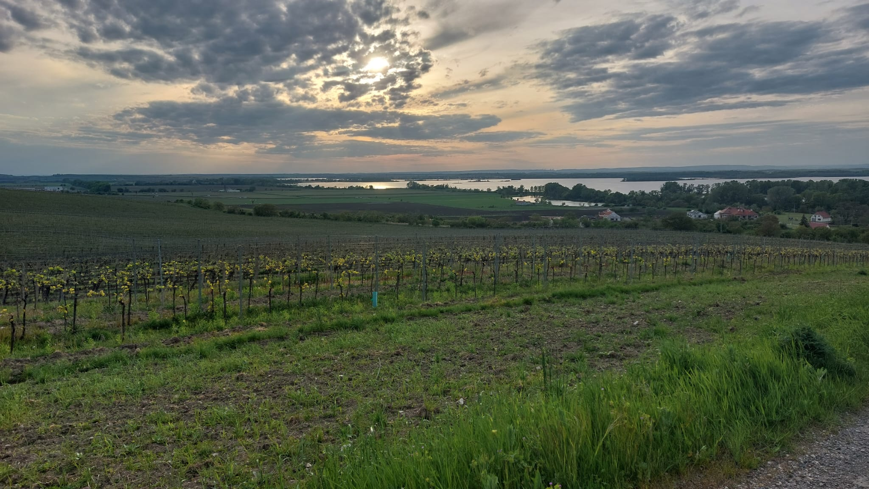
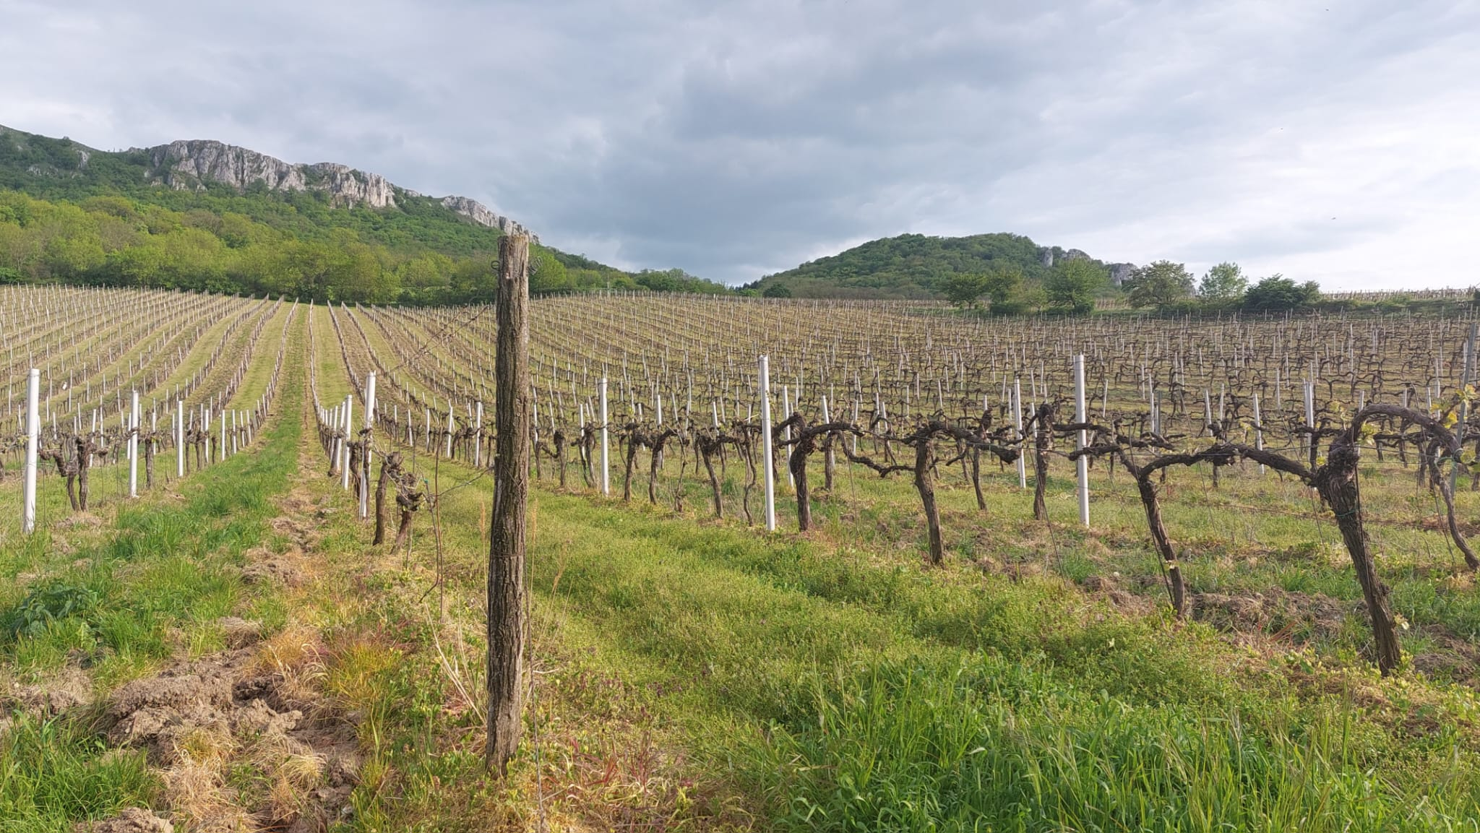
ZPĚT
Hřeben Pálavy zaříznutý do meandru řeky Dyje je nepřehlédnutelnou dominantou nejjižnějšího cípu Moravy. K rozvoji vinařství došlo v oblasti ve 12. století, kdy se Mikulovsko a Valticko stalo součástí panství rodu Lichtenštejnů. Obchodem s vínem se živila šlechta i měšťané.

Slide 8
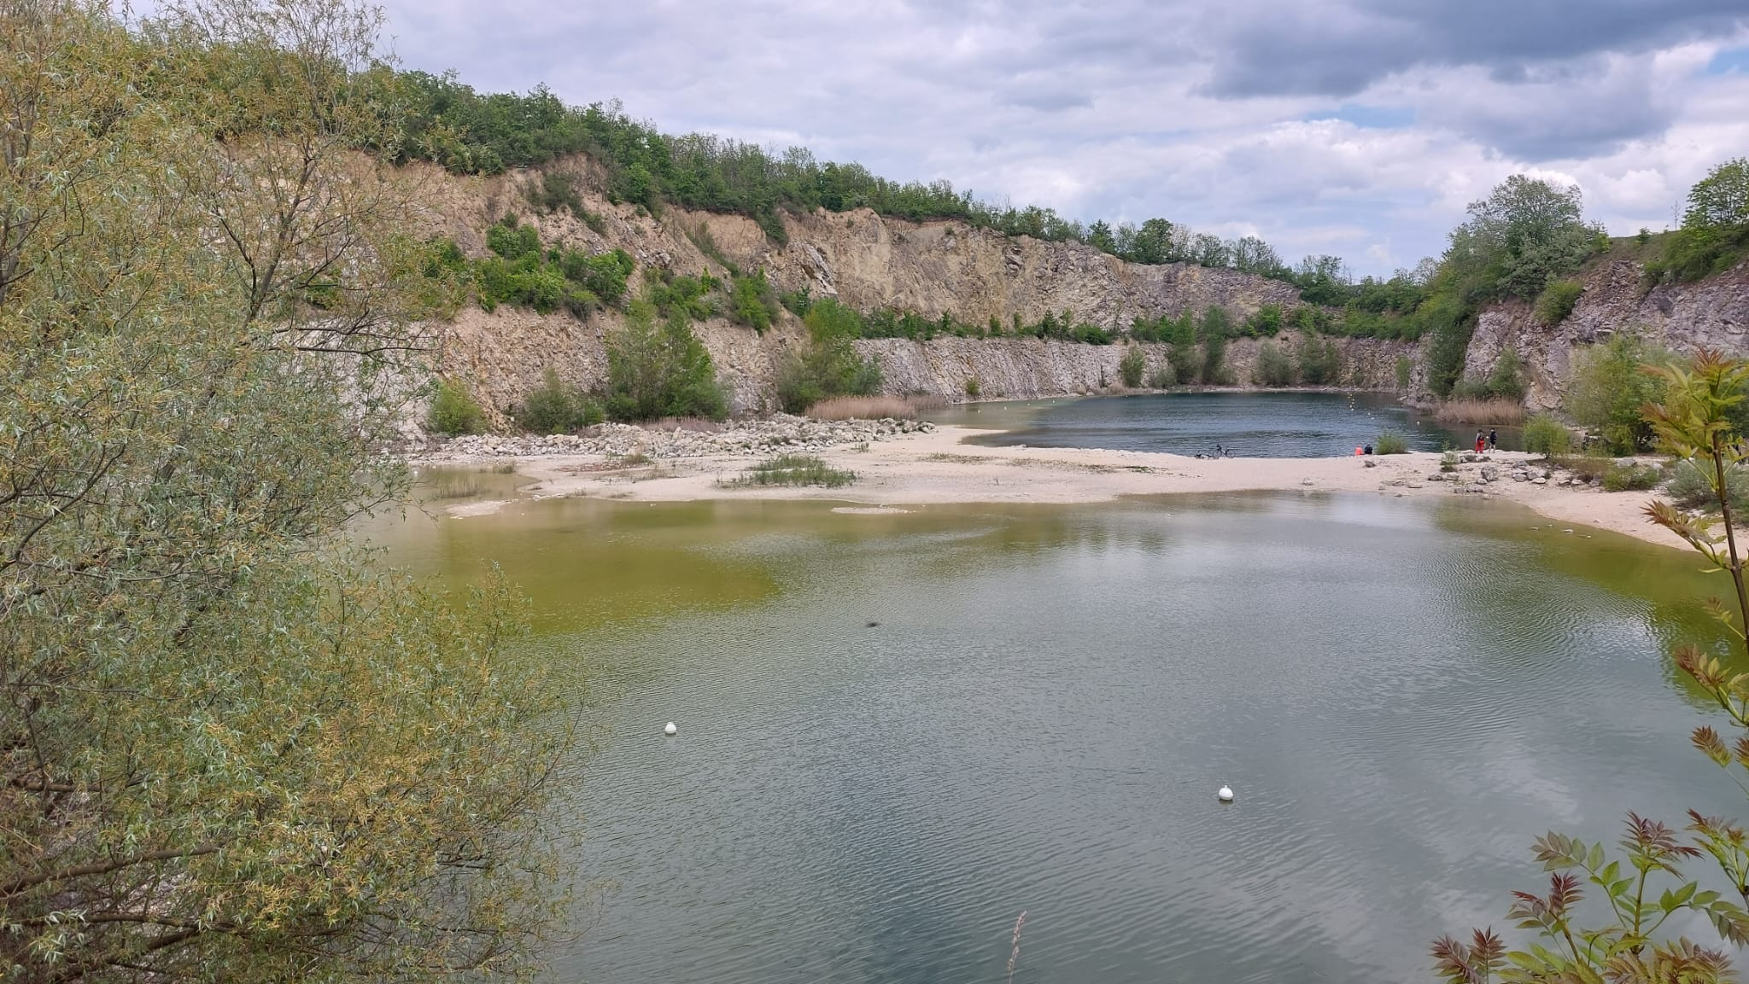
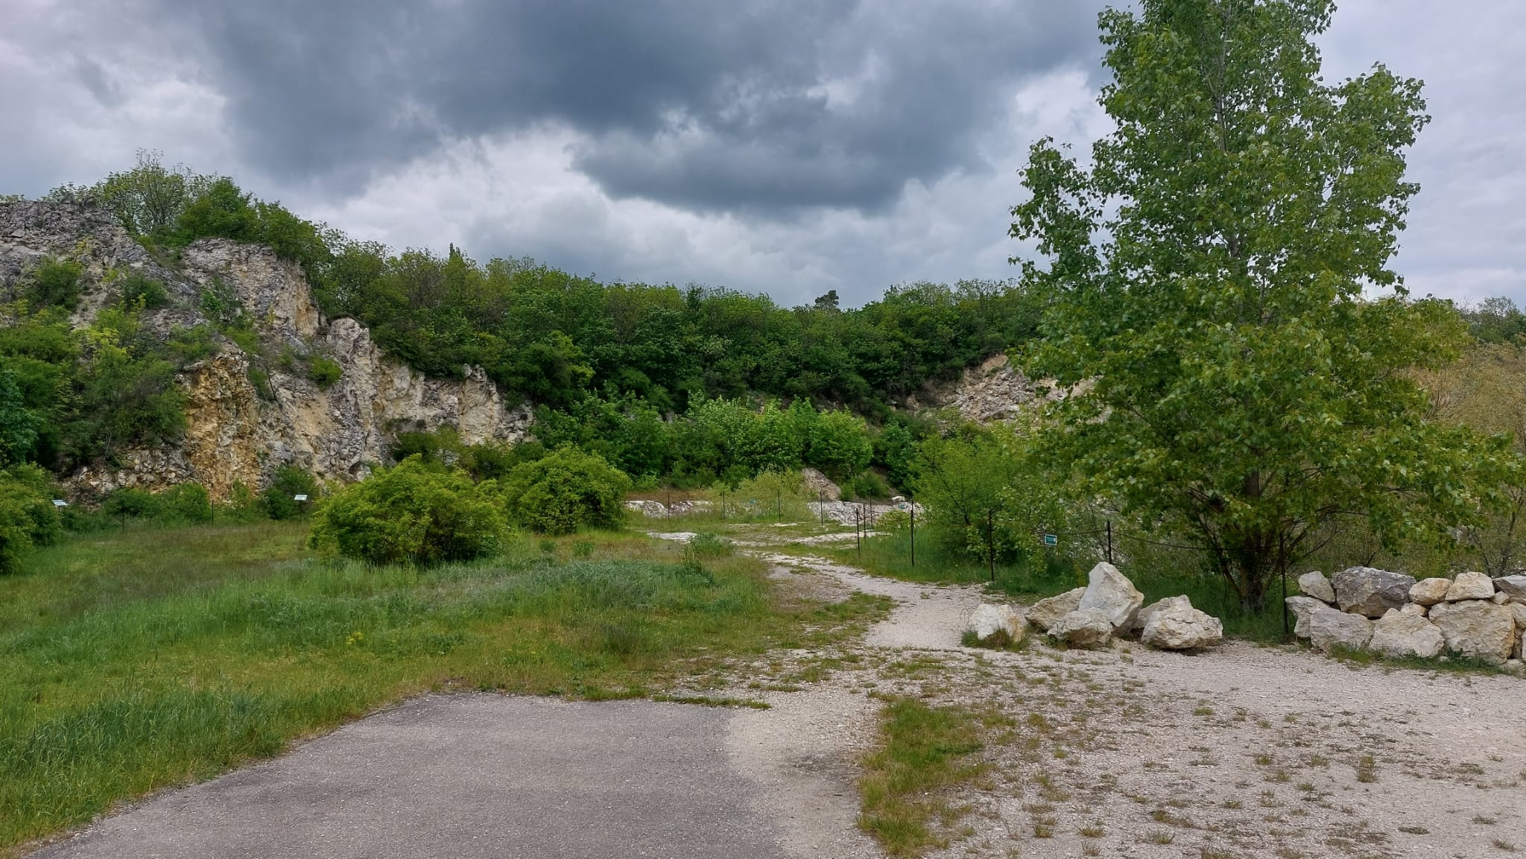
ZPĚT
Lom U Mariánského mlýna je opuštěný a zatopený vápencový lom nedaleko obce Mikulov. V polovině 20. století stál na místě dnešního zatopeného lomu vápencový kopec zvaný Janičův vrch, který až do roku 2004 sloužil jako zdroj vápence. Voda v lomu je díky vápenci průzračně čistá.

Slide 9
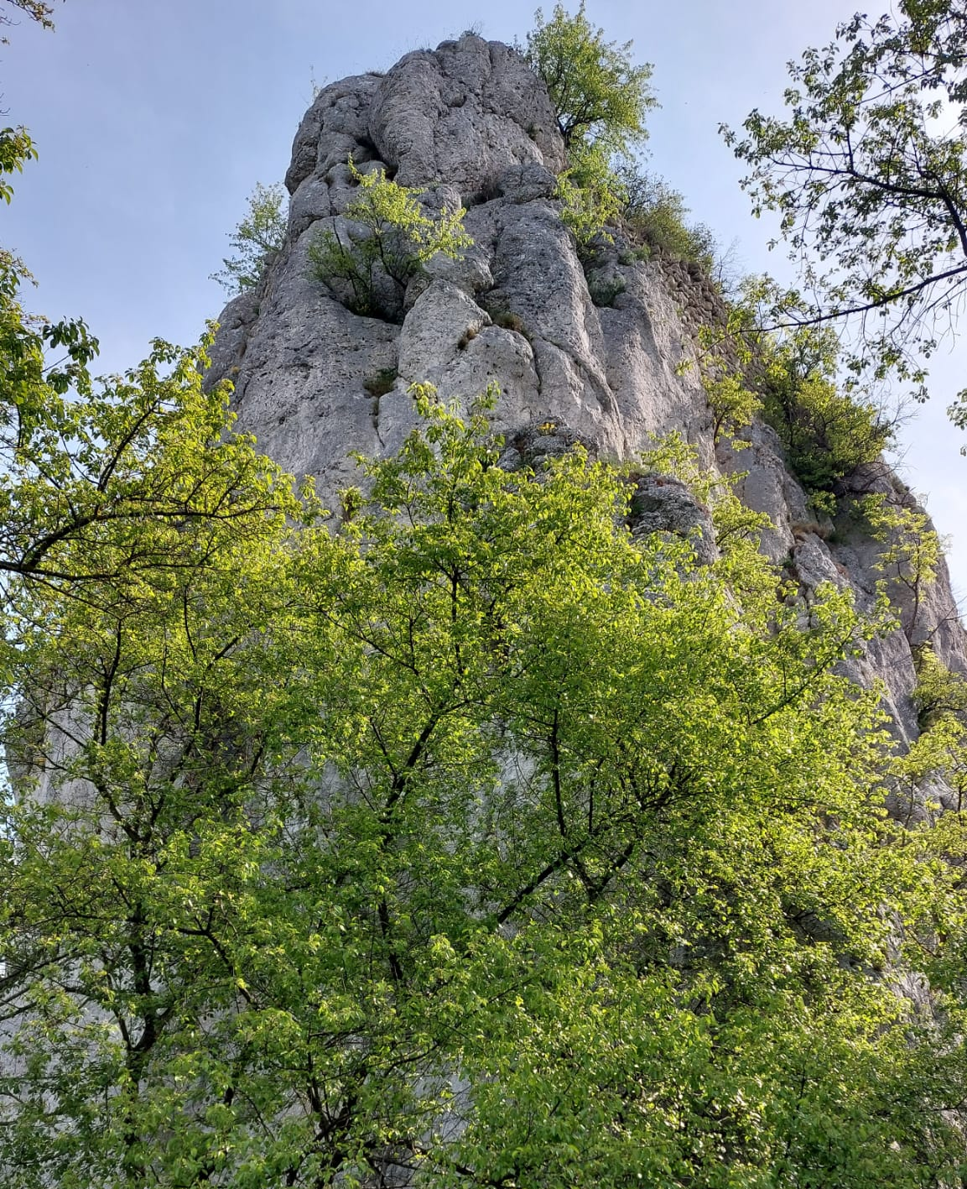
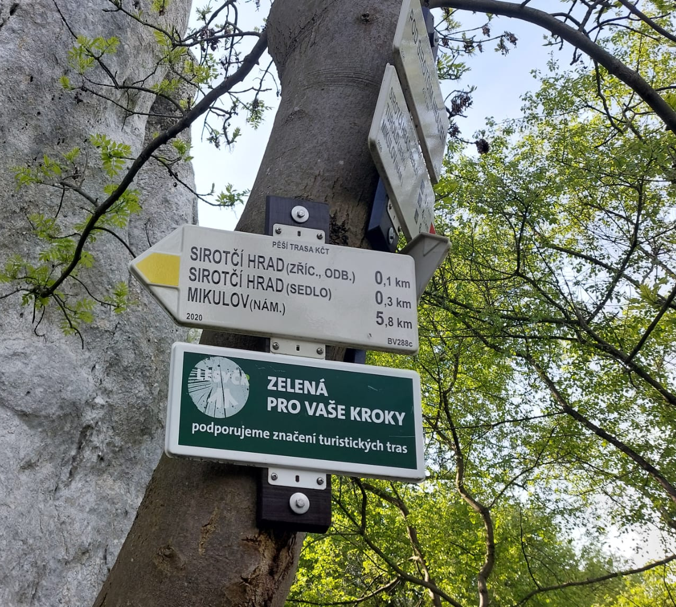
ZPĚT
Další gotickou zříceninou je Sirotčí hrádek stojící nad vsí Klentnice asi 3km od Mikulova. Byl vystaven v polovině 13. století švábským rodem Wehingenů. Hrad se vyskytoval ve filmu O statečném kováři.

Slide 10
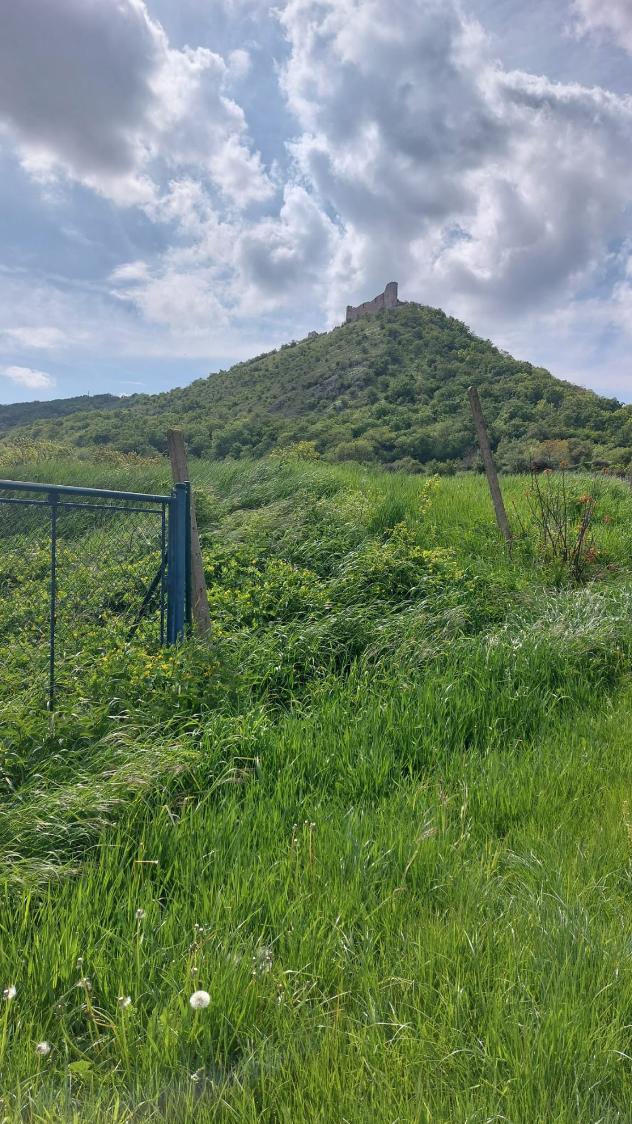
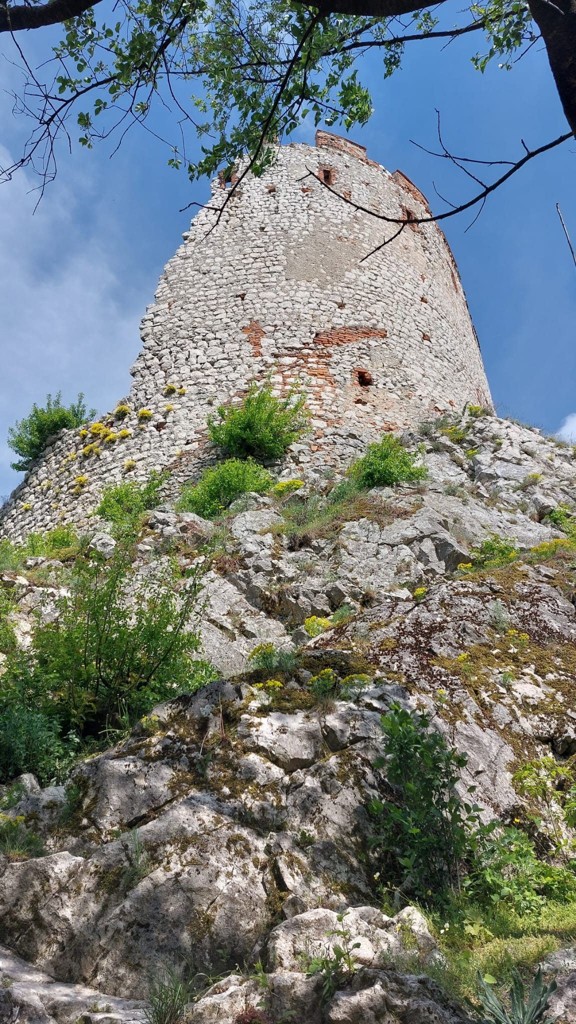
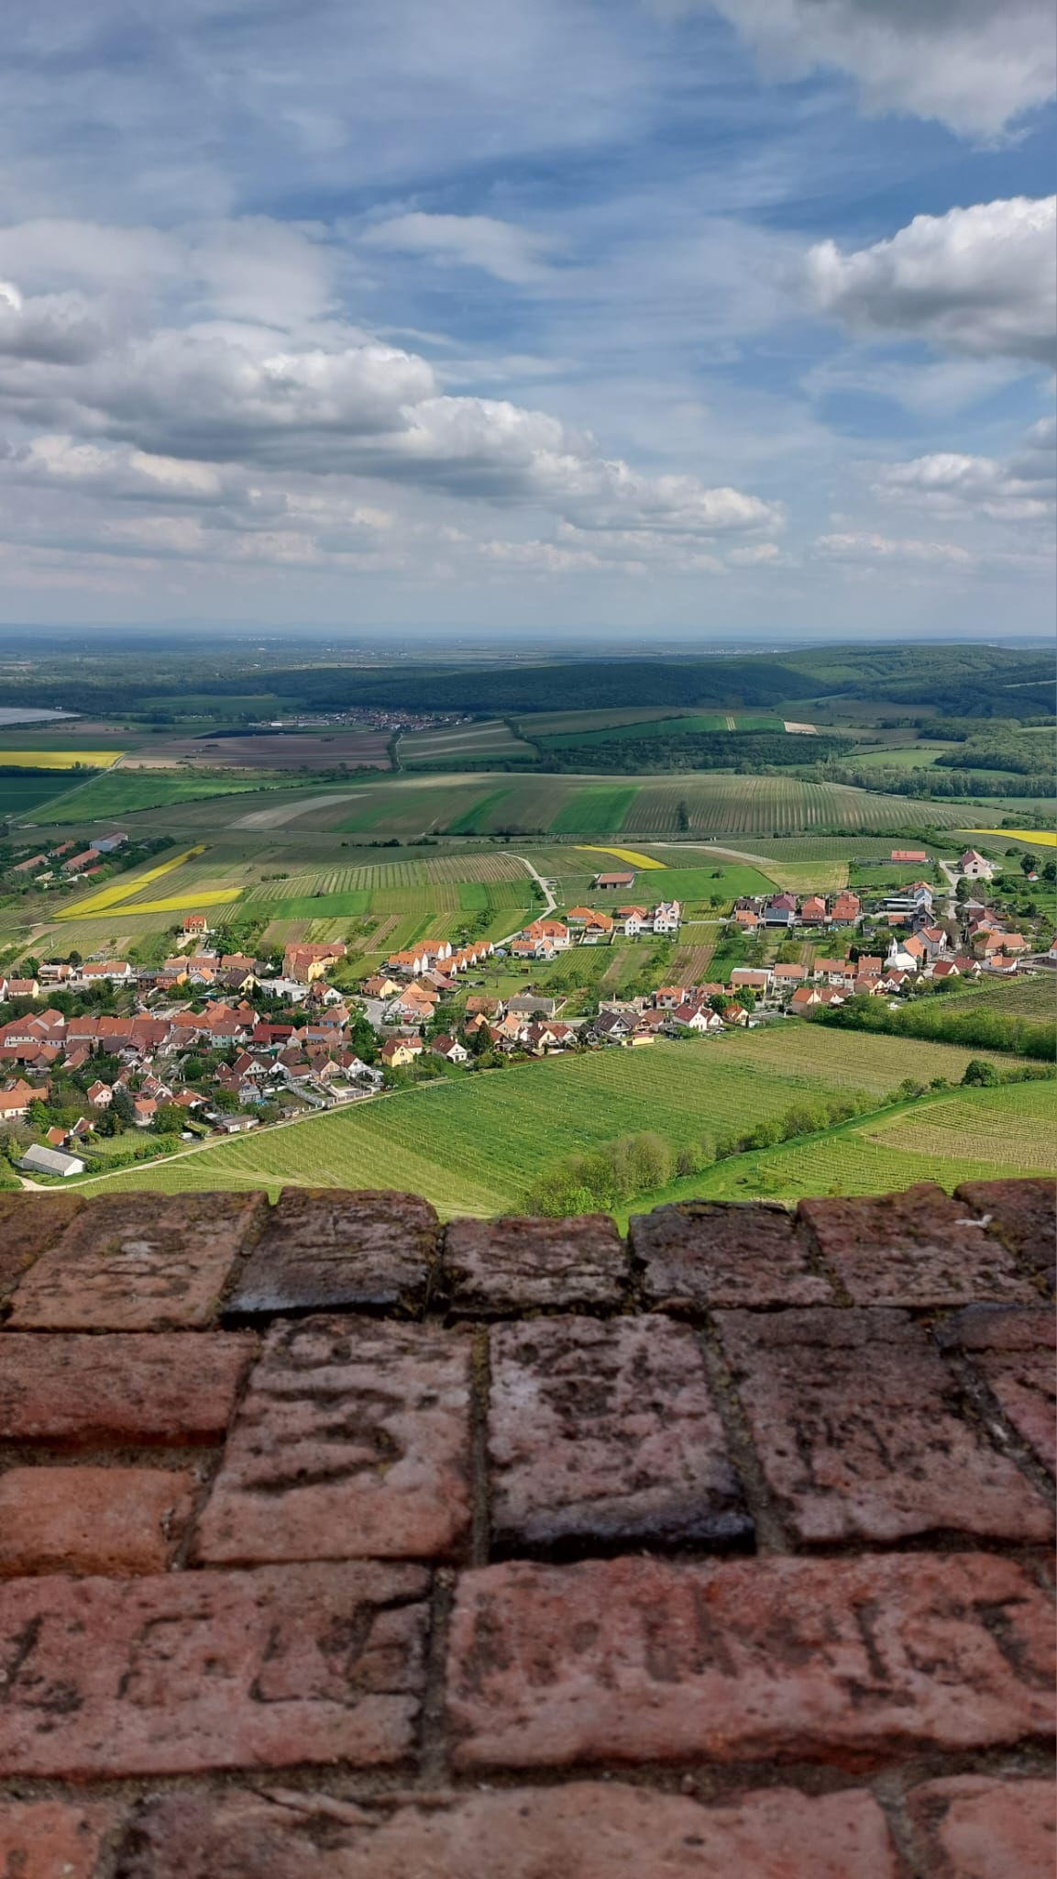
ZPĚT
Dívčí hrady, neboli Děvičky, jsou zříceninou gotického hradu tyčícího se kilometr od nejvyššího vrchu Pálavy Děvína. Původní hrad byl postaven roku 1222 Štěpánem z Medlova, jenž byl praotcem rodu pánů z Pernštejna. Je z něj vidět do nedalekého Pavlova a Dolních Věstonic.

Slide 11
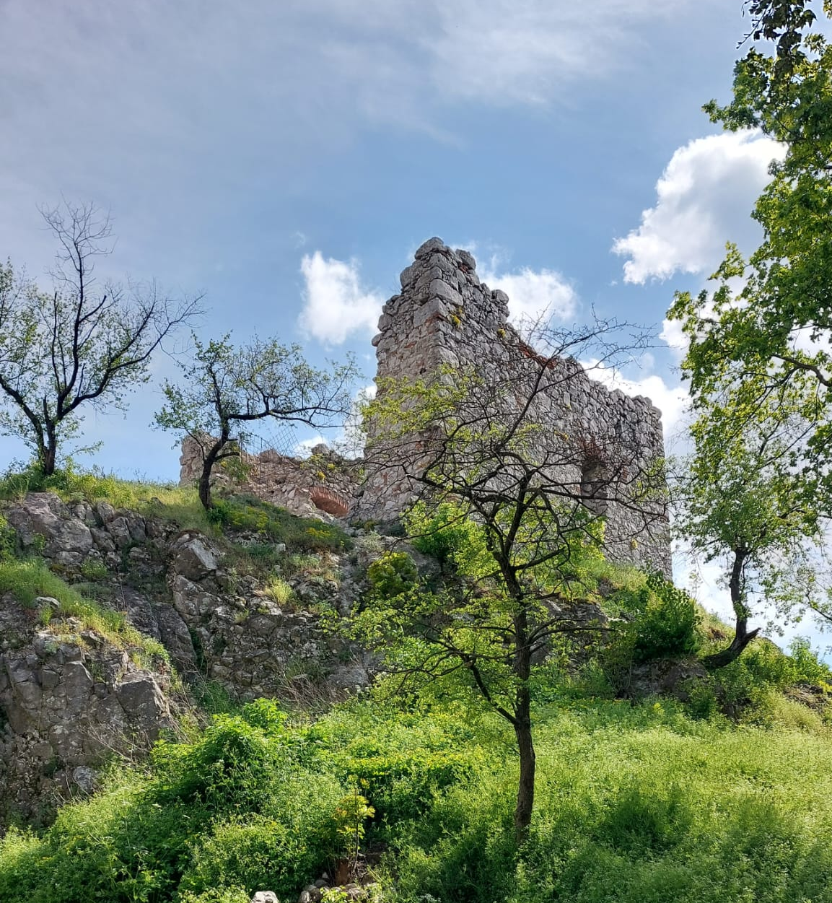
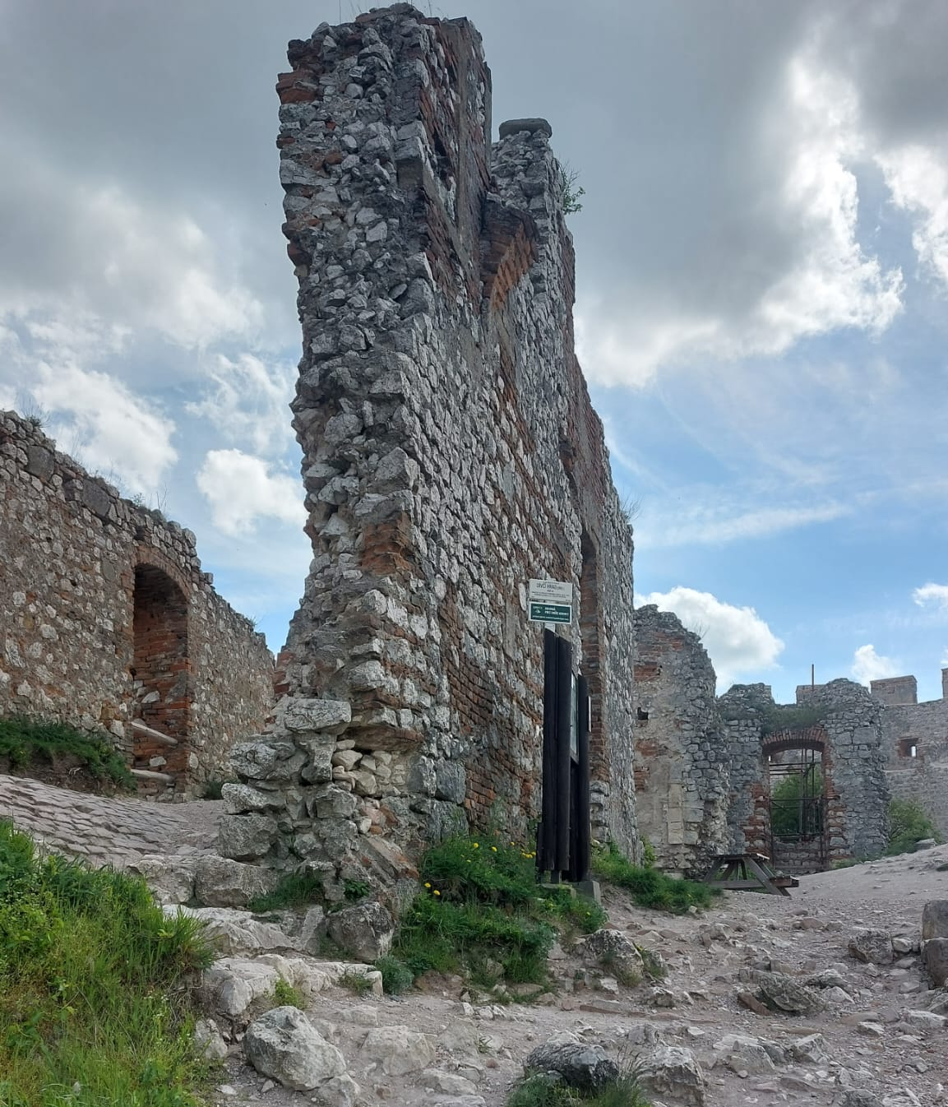
ZPĚT
Dívčí hrady, neboli Děvičky, jsou zříceninou gotického hradu tyčícího se kilometr od nejvyššího vrchu Pálavy Děvína. Původní hrad byl postaven roku 1222 Štěpánem z Medlova, jenž byl praotcem rodu pánů z Pernštejna. Je z něj vidět to nedalekého Pavlova a Dolních Věstonic.

Slide 12
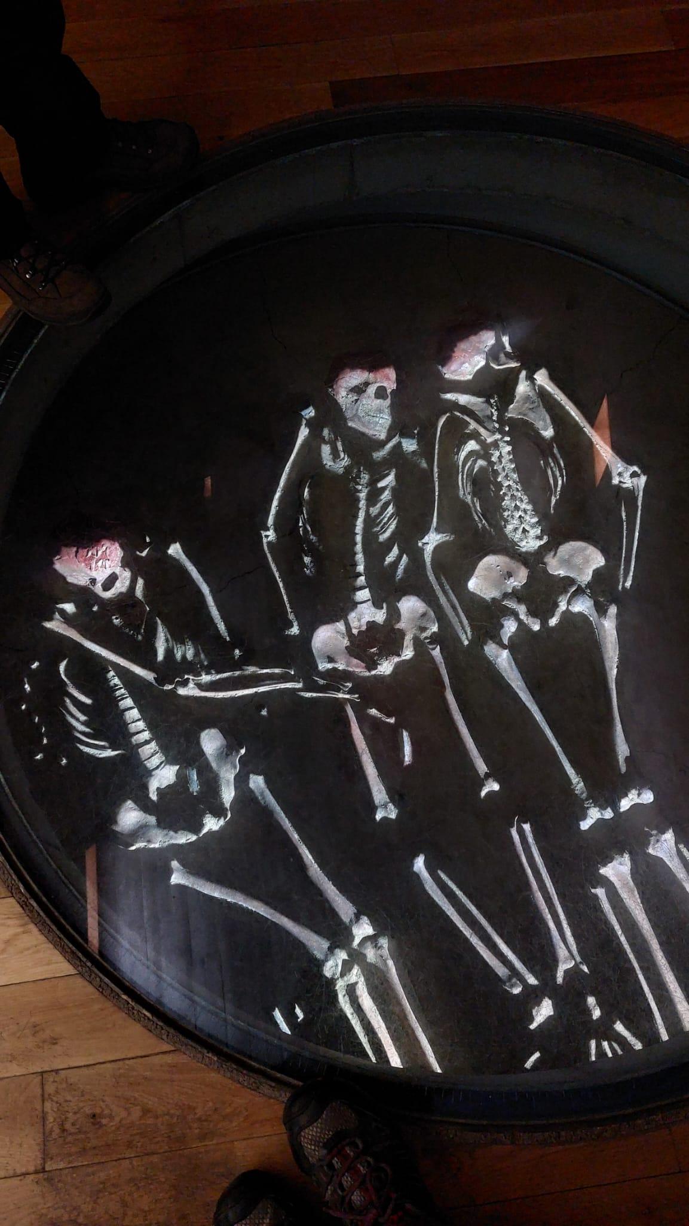
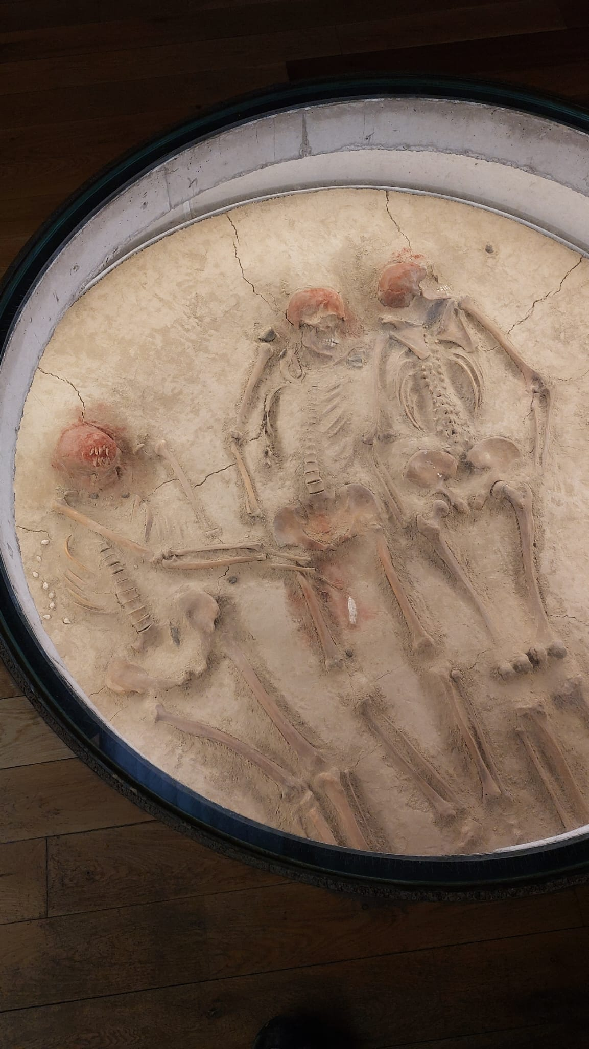
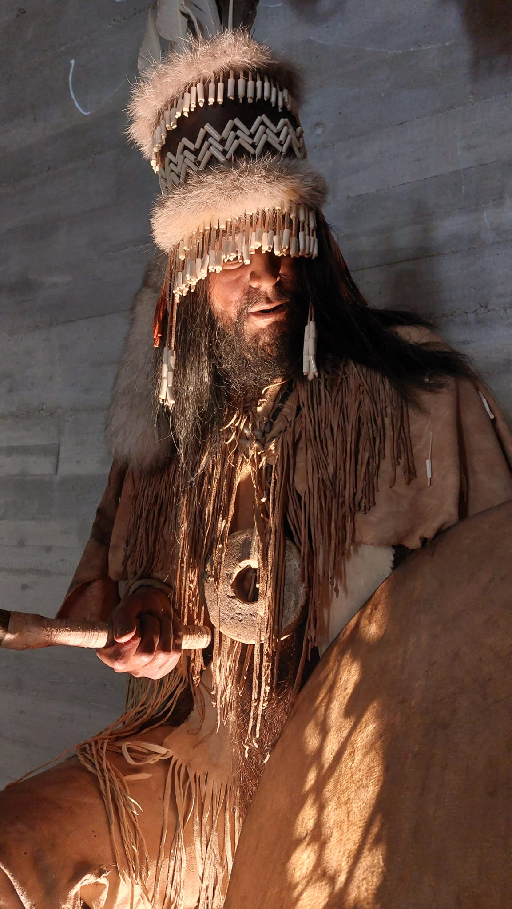
ZPĚT
Archeopark Pavlov se nachází na místě, kde se rozkládalo sídliště z období mladého paleolitu. Toto muzeum je prohlášeno za národní kulturní památku. V tomto muzeu jsou mimo jiné vystaveny např. kosti mamuta, různé sošky venuší či napodobenina tamních hrobů.

Slide 13
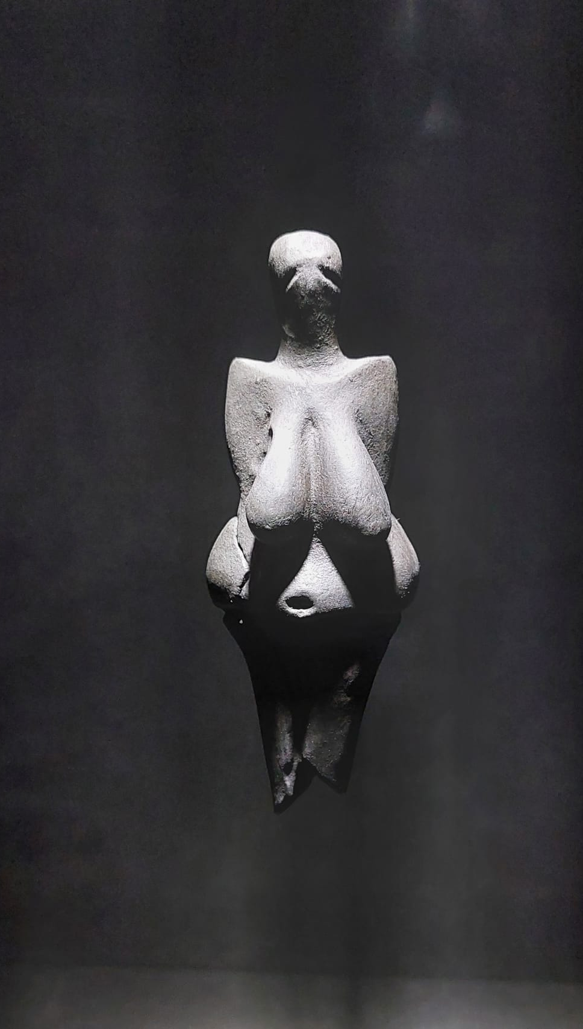
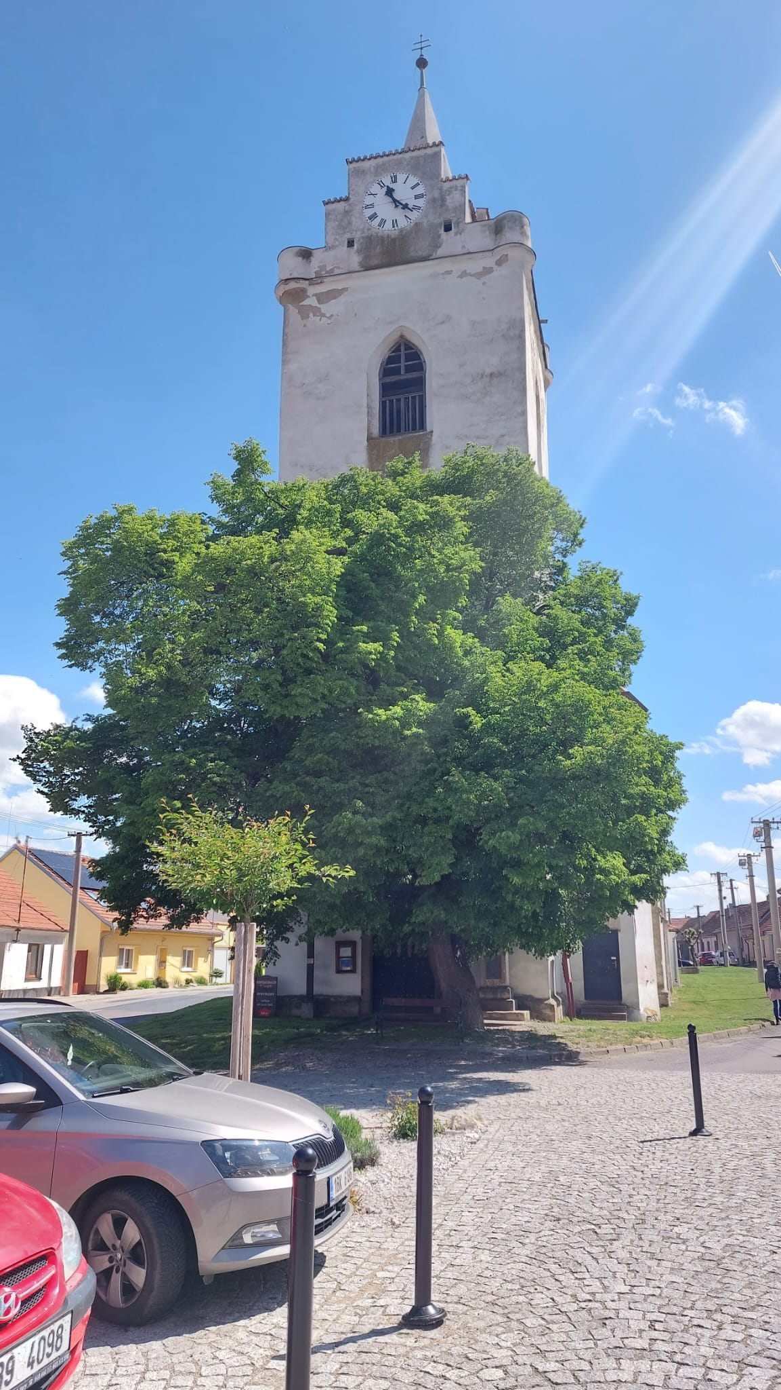
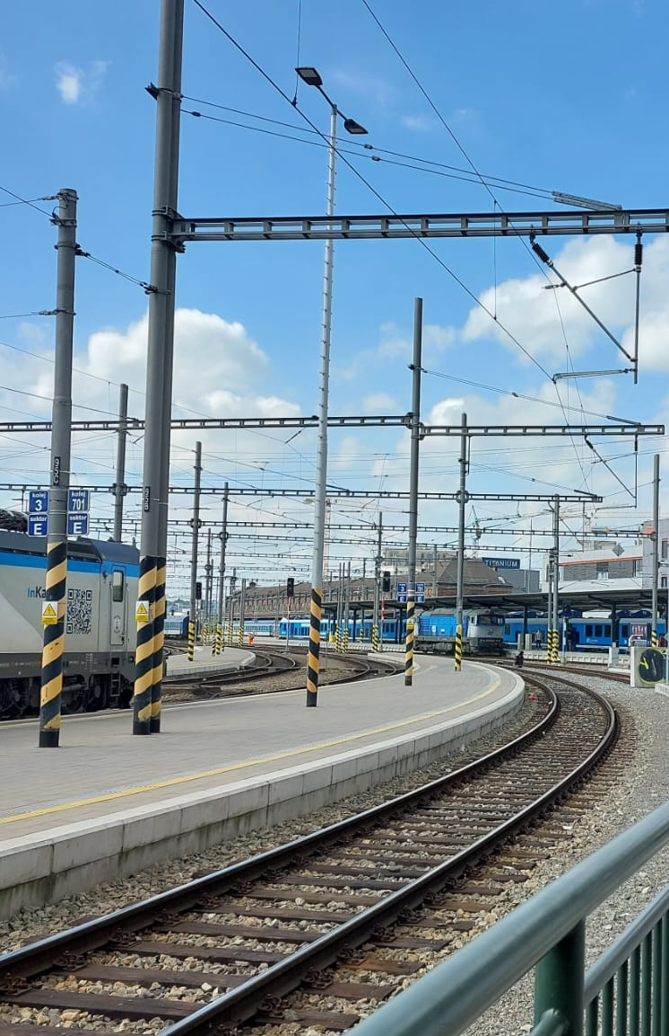
ZPĚT
Dolní Věstonice nám poskytly ubytování na celý pobyt v CHKO Pálava. V této obci se nachází mnoho vinných sklepů a žije zde necelých 300 obyvatel.

